Slide 1
« Renforcement des capacités pour la gestion saine de la biotechnologie en Afrique subsaharienne (SABIMA) »
Cours sur la gestion responsable
Introduction
Gestion responsable en matière de biotechnologie
Introduction de la gestion responsable dans une organisation
Réponse aux incidents
Formation et communication
Vérification et audits

Slide 2
Introduction
  Programmes de gestion responsable
  Phases du cycle de vie d’un produit végétal biotechnologique
  Thèmes liés au cycle de vie et gestion responsable
  Politique, processus et procédures
  Structures et organisation

Slide 3
Vous participez à l’une des contributions scientifiques les plus formidables à l’amélioration des cultures qui permettra à davantage de personnes d’avoir accès à des cultures de meilleure qualité, aura pour effet d’améliorer la sécurité alimentaire et offrira de nouvelles possibilités pour l’utilisation des cultures.

Slide 4
Pays et méga-pays* producteurs de cultures biotechnologiques, 2011
1996-2011 : Au total, plus de 1,25 milliards d’hectares d’exploitations commerciales (source ISAAA, 2011)
Sur le marché : soja, maïs, coton, colza, canola, courge, papaye, luzerne, betterave à sucre, tomate, peuplier, pétunia, poivron, œillet
Un grand nombre d’essais au champ (davantage d’espèces, de caractères expérimentaux)
*17 méga-pays producteurs de cultures biotechnologiques cultivant 50 000 hectares ou plus de cultures biotechnologiques
Source: Clive James, 2011

Slide 5
SURFACE DE PRODUCTION DE CULTURES BIOTECHNOLOGIQUES DANS LE MONDE
Millions d’hectares (de 1996 à 2011)
Nombre total d’hectares
29 pays producteurs de cultures biotechnologiques
Industriels
En voie de développement
Un nombre record de 16,7 millions d’agriculteurs, dans 29 pays, ont planté 160 millions d’hectares en 2011, une croissance soutenue de 8 % ou 12 millions d’hectares dans la dernière année.
Source: Clive James, 2011

Slide 6
MAIS,
l’introduction de cette technologie a été marquée par des défis sans précédents par rapport aux cultures conventionnelles :
  sécurité ;
  détection ;
  exigences réglementaires ;
  collaboration scientifique ;
  commercialisation ;
  attention du public.

Slide 7
Non OGM
Homologué
Etiquette OGM
OGM
Traces d’OGM homologué
Traces d’OGM non homologué
Aucun OGM
Aucune étiquette
> Seuil
Etiquette OGM
Non homologué
< Seuil
Aucune étiquette

Slide 8
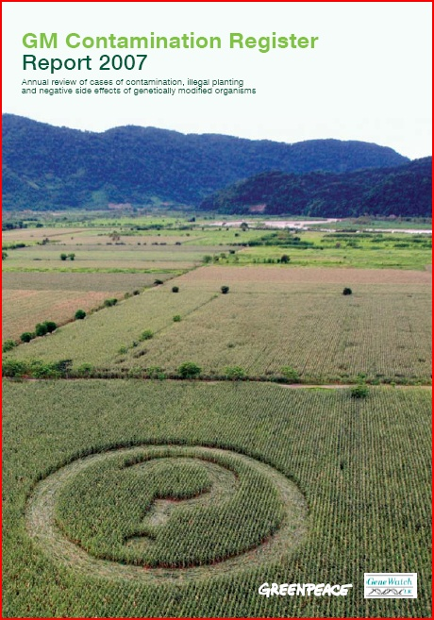
GM Contamination Register
Rapport 2007
Revue annuelle des cas de contamination, de la plantation illégale et des effets secondaires négatifs des organismes génétiquement modifiés
UK Gene Watch & Greenpeace International – GM Contamination Register (10/2009)
192 cas de contamination – dans lesquels il a été constaté que des aliments pour hommes, du fourrage ou des espèces sauvages apparentées contenaient accidentellement du matériel génétiquement modifié issu d’une culture ou d’un autre organisme génétiquement modifié(e)
44 cas de plantation ou de mise en circulation illégales d’organismes génétiquement modifiés – où une plantation non autorisée ou une autre forme de libération dans la nature où la chaîne alimentaire a eu lieu.
www.gmcontaminationregister.org

Slide 9
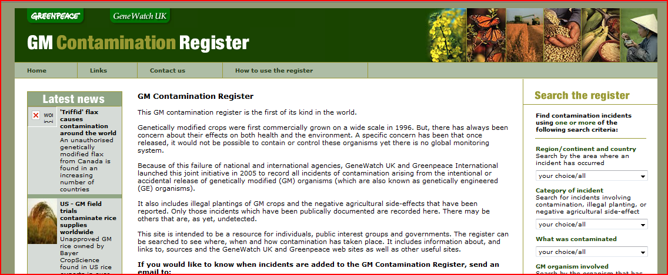
Dernières nouvelles
Le lin « Triffid » cause la contamination à travers le monde
Du lin génétiquement modifié non autorisé en provenance du Canada est découvert dans un nombre croissant de pays
GM Contamination Register
Ce registre de la contamination à l’OGM est le premier du genre dans le monde.
Des cultures génétiquement modifiées ont été plantées pour la première fois à grande échelle en 1996. Toutefois, il a toujours existé des préoccupations concernant leurs effets tant sur la santé que sur l’environnement. Une préoccupation particulière concerne le fait qu’une fois lâchés, il soit impossible de circonscrire ou maîtriser l’évolution dans l’espace de ces organismes, tandis qu’il n’existe aucun système mondial de suivi.
En raison de cet échec, des agences nationales et internationales, GeneWatch UK et Greenpeace International ont lancé une initiative conjointe en 2005 afin d’enregistrer tous les cas de contamination dus à la libération intentionnelle ou accidentelle d’organismes génétiquement modifiés (GM) connus également sous le nom d’organismes transgéniques.
Cette initiative prend en compte également les plantations illégales de cultures GM et les effets secondaires négatifs de l’agriculture qui sont signalés. Seuls les cas qui ont été officiellement prouvés sont enregistrés ici. Il peut en exister d’autres qui n’ont pas encore été détectés.
Le présent site se veut une ressource pour les individus, les groupes d’intérêt publics et les gouvernements. Le registre peut être consulté afin de savoir où, quand et comment une contamination est survenue. Il contient des informations, des liens et des sources sur les sites web de GeneWatch UK, de Greenpeace, ainsi que d’autres sites utiles.
Pour des informations sur les moments où de nouveaux cas sont ajoutés à «GM Contamination Register » (Registre de la contamination à l’OGM), prière d’envoyer un(e)…
Consultation du registre
___________________________
Trouver les incidents de contamination à l’aide de l’un ou de plusieurs des critères de recherche suivants :
___________________________
Région/continent et pays
Chercher à partir de la zone dans laquelle l’incident est survenu
_______________________________
votre choix/tous
_______________________________
Catégorie d’incident
Rechercher les incidents liés à la contamination, à la plantation illégale ou aux effets secondaires négatifs de l’agriculture
_______________________________
votre choix/tous
_______________________________
Qu’est-ce qui a été contaminé ?
_______________________________
votre choix/tous
_______________________________
Organisme GM concerné
Etats-Unis – Des essais au champ concernant des OGM contaminent les stocks de riz à travers le monde
Du riz génétiquement modifié non autorisé appartenant à Bayer CropScience découvert dans du riz américain…

Slide 10
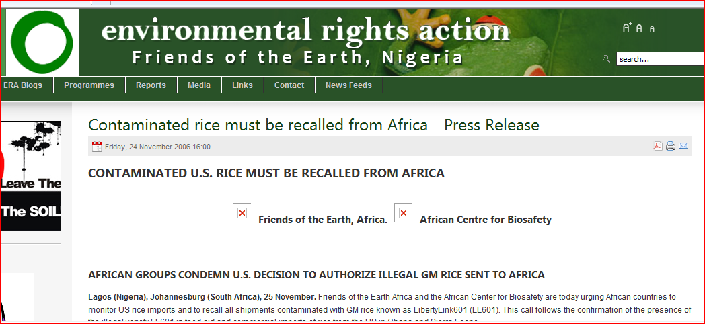
rechercher…
Rapports Médias Liens Contact Nouvelles
Du riz contaminé doit être retiré du marché africain – Communiqué de presse
Vendredi, 24 novembre 2006 16:00
DU RIZ CONTAMINE EN PROVENANCE DES ETATS-UNIS DOIT ETRE RETIRE DU MARCHE AFRICAIN
DES ASSOCIATIONS AFRICAINES CONDAMNENT LA DECISION AMERICAINE D’AUTORISER L’EXPORTATION ILLEGALE DE RIZ TRANSGENIQUE EN AFRIQUE
Lagos (Nigeria), Johannesburg (Afrique du Sud), 25 novembre. Friends of the Earth Africa et African Centre for Biosafety s’emploient aujourd’hui à exhorter les pays africains à surveiller les importations de riz américain et à rappeler toutes les cargaisons contaminées par un riz transgénique connu sous le nom de LibertyLink601 (LL601). Cet appel fait suite à la confirmation de la présence de…

Slide 11
Premier scandale lié à des semences OGM en Afrique : l’Afrique du Sud contamine le continent
Il a été constaté que des semences de maïs en provenance d’Afrique du Sud, qui étaient censées être pures, étaient en fait contaminées par des organismes génétiquement modifiés (OGM).
La filiale sud-africaine du géant semencier américain Pioneer Hi-Bred a exporté récemment des semences de maïs contaminées à des paysans kényans peu méfiants.
Les semences de maïs sont contaminées par une variété génétiquement modifiée – MON810 – appartenant à Monsanto qui n’a pas été homologuée au Kenya. Le maïs transgénique MON810 contient un gène nouveau jugé peu sûr qui est interdit dans plusieurs pays européens.

Slide 12
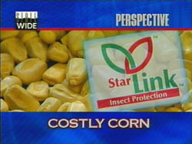
Maïs StarLink
StarLink est une variété de maïs Bt mise au point par Aventis Crop Sciences et dans une première étape homologuée aux fins d’utilisation dans l’alimentation du bétail. En 2000, du maïs StarLink a été découvert dans des aliments destinés à la consommation humaine.
Aventis, en particulier et l’industrie de la biotechnologie, en général, ont connu une catastrophe sur le plan des relations publiques.
La vente de semences StarLink a été interrompue.
L’homologation des variétés StarLink a été volontairement retirée.
Tous les produits contenant des traces de StarLink ont été massivement rachetés et canalisés.
28 personnes ont fait état de réactions allergiques apparemment liées à la consommation de produits à base de maïs pouvant avoir contenu des protéines StarLink.
La réserve américaine de maïs fait l’objet d’un contrôle, depuis 2001, afin de détecter la présence éventuelle des protéines Bt de StarLink (plus de 4 millions de tests sur 4 milliards de boisseaux de maïs)
En 2008, EPA a proposé la levée de l’exigence de contrôle.
LARGE
MAÏS CHER
Insect Protection : Protection contre les insectes

Slide 13
Un programme de gestion responsable peut aider votre organisation à réaliser des bénéfices et à réduire les risques potentiels liés à la biotechnologie végétale, notamment :
  limiter la responsabilité de l’organisation ;
  se positionner en tant que partenaire professionnel dans le cadre de relations de collaboration ;
  renforcer la confiance du public ; et
  éviter l’introduction de nouveaux domaines de législation.

Slide 14

Projet SABIMA
Renforcement des capacités pour la gestion saine de la biotechnologie en Afrique subsaharienne («SABIMA »)
Projet triennal
Le projet SABIMA vise à aider les Africains à acquérir les aptitudes, processus et capacités nécessaires pour la gestion responsable des droits relatifs aux produits biotechnologiques dans la chaîne de valeur toute entière, depuis la recherche jusqu’à la mise au point, à la production de semences, aux essais et à la commercialisation du produit.

Slide 15
Projet SABIMA
Les objectifs spécifiques consistent à :
  mettre à jour les informations relatives à la situation actuelle de la biotechnologie et de la biosécurité agricoles dans les six pays africains ;
  identifier les insuffisances en matière de renforcement des capacités dans ces pays et les modalités d’intervention ;
  assurer la formation en matière de gestion responsable au sein du FARA, des OSR et des SNRA des pays retenus ;
  identifier et former les leaders de la gestion responsable au sein du FARA et des OSR, ainsi que des points focaux/défenseurs en matière de gestion responsable dans les pays retenus, susciter et promouvoir l’intérêt national pour l’accès à la biotechnologie et l’utilisation de celle-ci.

Slide 16
Projet SABIMA
Contexte de la gestion responsable
Pour les cadres et les chercheurs qui ont besoin de comprendre l’importance et les implications de la gestion responsable, mais qui dépendent de collègues ou d’employés pour l’élaboration et la mise en œuvre du programme.
Leaders de la gestion responsable
Pour les individus qui sont appelés à piloter la conception et la mise en œuvre de la gestion responsable au sein et en dehors de leur organisation, ainsi que la communication au titre de celle-ci.

Slide 17
SABIMA Project
Documents de référence
  Guides “Excellence Through Stewardship^{SM”}
    L’intendance des Produits Végétaux issus des Biotechnologies
    Préservation de l’intégrité des Produits Végétaux Issus de la Biotechnologie
    Bonne Gestion du Lancement des Produits Végétaux Issus de la Biotechnologie
    L’arrêt des Produits Végétaux Issus de la Biotechnologie
    Gestion de la Réponse aux Incidents en matiere de Produits Végétaux Issus de la Biotechnologie

Slide 18

Projet SABIMA
Documents de référence
http://www.excellencethroughstewardship.org/
A PROPOS COMMENT BIOTECHNOLOGIE FAITS RELATIFS
DE NOUS NOUS AGRICOLE A LA GESTION
JOINDRE RESPONSABLE LIENS ACCUEIL BIO
DISPONIBLE A PRESENT !
Les membres de Excellence Through Stewardship procèdent à des audits
Excellence Through Stewardship est la première initiative coordonnée par l’industrie de la biotechnologie à promouvoir l’adoption à l’échelle mondiale des programmes de gestion responsable et des systèmes de gestion de la qualité pour tout le cycle de vie des produits végétaux biotechnologiques.

Slide 19
Introduction
  Positionnement de gestion responsable de la biotechnologie
  Projet SABIMA

